Slide 1
Warriors vs Creeps Отчет по практике
Защищаются студенты группы Б8103:
Маковей Никита Олегович
Малашин Максим Павлович
Баранов Никита Владимирович
Руководитель практики: Жандармова Ирина Владимировна
Консультант: Кленин Александр Сергеевич
2019

Slide 2
Постановка задачи
Разработать многопользовательскую пошаговую онлайн-игру без использования фреймворков

Slide 3
Обзор существующих решений
За основу игры была взята идея из кооперативной настольной игры Mechs vs Minions

Slide 4
Особенности и правила игры
Раунд в игре состоит из двух фаз – фаза воина (игрока) и фаза крипа (противника)
Цель игры – командой воинов донести бомбу до пункта назначения и не дать противникам её уничтожить

Slide 5
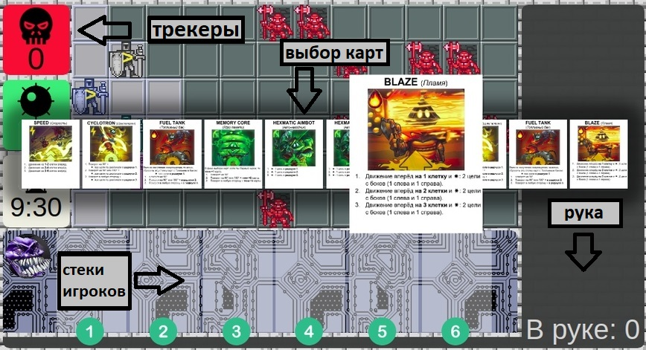
Игровой интерфейс

Slide 6
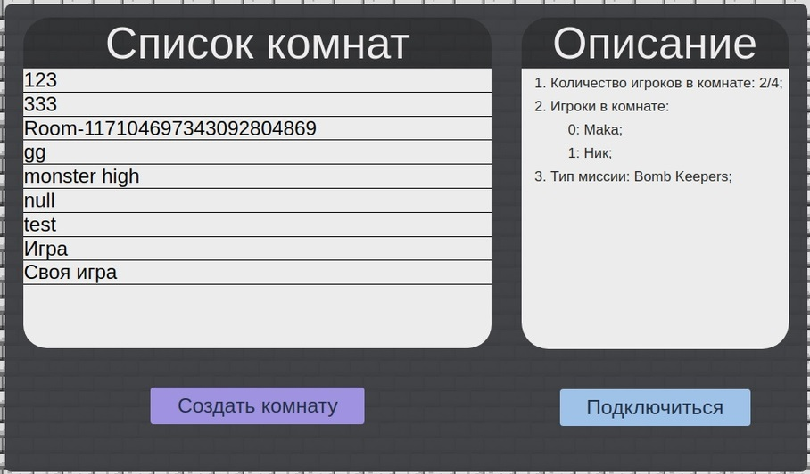
Лобби

Slide 7
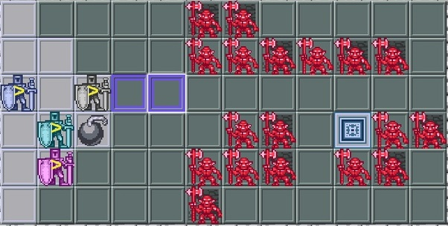
Кооператив

Slide 8
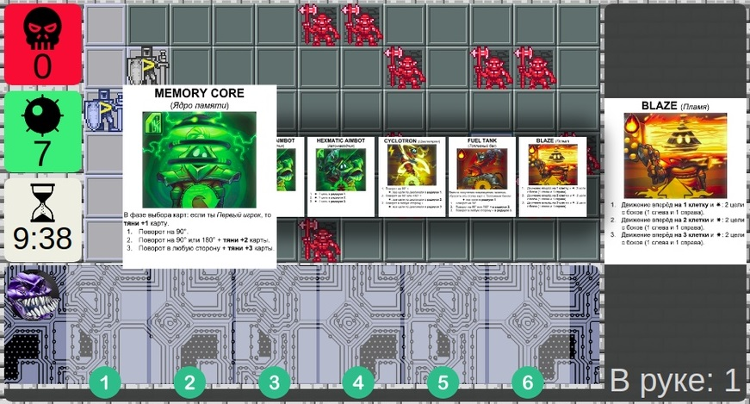
Стратегия

Slide 9
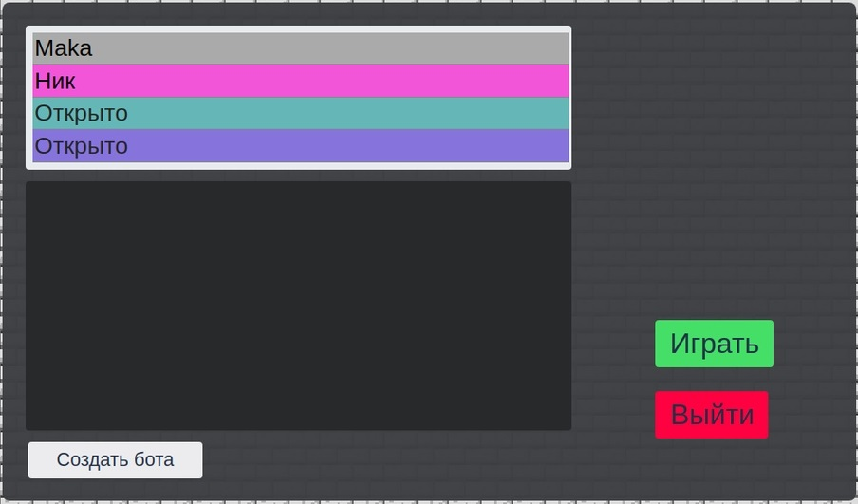
Мультиплеер

Slide 10
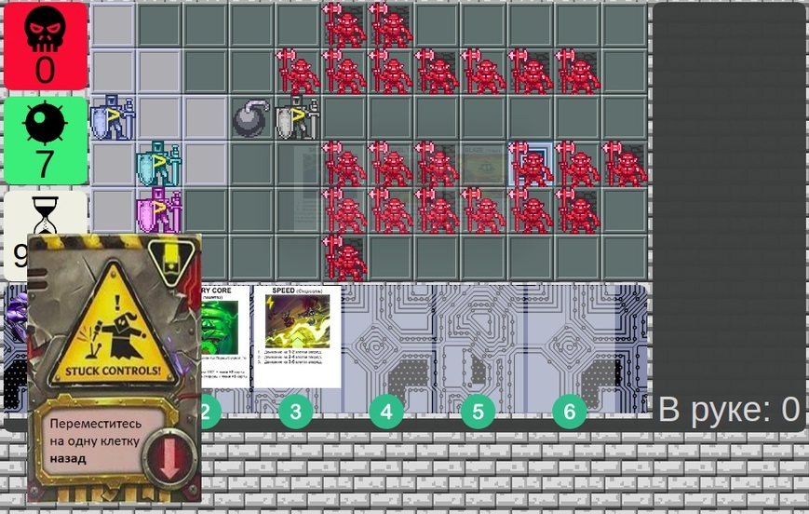
Особые моменты. Удар крипов

Slide 11
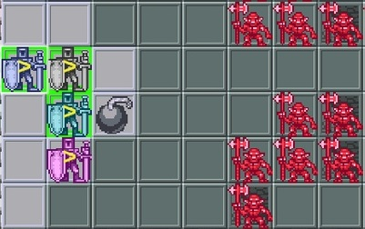
Особые моменты. Помощь товарищу

Slide 12
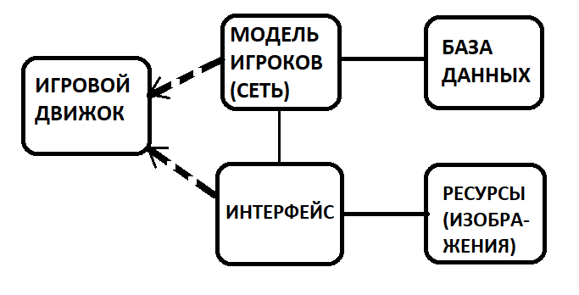
Реализация

Slide 13
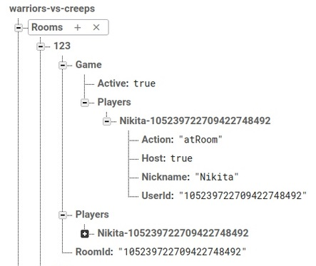
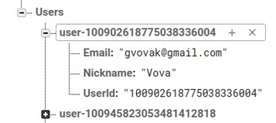
База данных

Slide 14
Роль в команде. Маковей Никита
Создание интерфейса игры
Доработка ядра игры
Разработка идеи и логики игры
Работа с базами данных
Серверная часть

Slide 15
Роль в команде. Баранов Никита
Разработка идеи и правил игры
Поиск дизайнерских моделей
Разработка и создание интерфейса игры
Доработка ядра приложения
Серверная часть

Slide 16
Роль в команде. Малашин Максим
Создание архитектуры игры
Разработка и реализация ядра игры
Внедрение дизайна в проект
Анимация
Графический интерфейс
Рефакторинг кода
Серверная часть

Slide 17
Технические решения
Инструменты: JavaScript (70%), HTML (10%), CSS (20%), Firebase
Коммиты: 408
Репозиторий: https://github.com/blazzer-band/Warriors-vs-Creeps

